Slide 1
人工智慧-論文報告
學生：郭修銘, 呂明樺
課堂教授：劉遠楨

Slide 2
報告論文
探討的主題：
SVM-Based Cloning and Jamming
Attack Detection in IoT Sensor Networks
在物聯網感測器網路中基於支持向量機（SVM）的克隆和干擾攻擊檢測

Slide 3
研究背景
1.在物聯網的無線感測網路(WSN)中，由於電力有限的設備(節點)之間的無線通信通常呈間歇性的，而這些設備可能在休眠期間遭到攻擊，例如：節點重複攻擊（克隆攻擊）

Slide 4
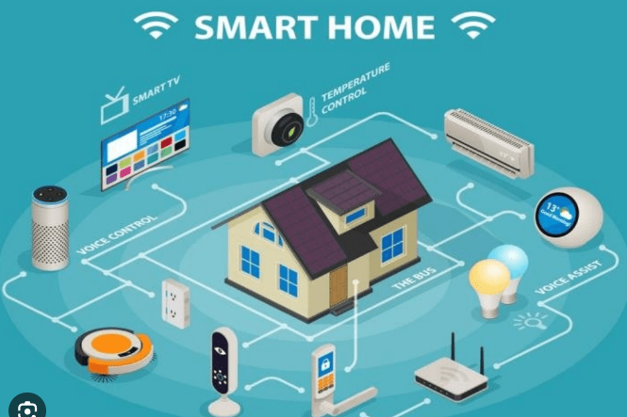
研究背景-淺談WSN與節點

Slide 5

研究背景-淺談節點重複攻擊
情境設定：假設有一個智能家庭，其中可能有智慧門鎖、攝像頭等設備
攻擊者的目標：為了入侵房屋偷取重要資料
攻擊過程：
1.取得合法節點的身分和通信特徵
並加以複製
2.部屬該虛擬節點
3.模擬合法節點的行為
4.攻擊操作，開啟門鎖

Slide 6
研究背景
2.WSN應該具備一種有效、準確和迅速的識別機制，可以察覺干擾者和複製節點的存在。
3.基於上述背景，提出一種基於支持向量機(SVM)的物聯網WSN克隆和干擾攻擊檢測技術，並將之取名為SVMClone。
本文主要探討一個能夠執行克隆攻擊的對手

Slide 7
採用方法
主要方法：
SVMClone
對比方法：
MDSClone

Slide 8
採用方法-SVMClone
系統模型：考慮了一個基於IoT的WSN，其中包含帶有基站的靜態和移動節點，每個感測器會在某個時間段測量與其鄰近節點的距離並將詳細信息傳輸給基站，並且該WSN是已經遭到攻擊的。

Slide 9
採用方法- SVMClone
舉例：以一個假設的智慧城市來說明，它的運作方式。
無人機
北市府：基站
無人機：移動節點
路燈：靜態節點
大安
…
交通號誌
北市府
路燈
中山
…
環境偵測
松山

Slide 10
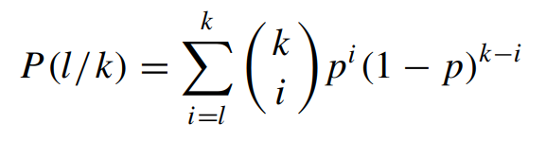
採用方法-SVMClone
監控概率：在這項工作中，選擇一個監控節點來監控一組節點，考慮了感測器節點的概率分佈，節點a在安全級別l被監控的概率由以下公式給出：
l為安全級別
k為節點度的最小值
下一張做解釋
在給定最小節點度裡，安全級別發生的機率
此論文無敘述機率(P)、安全級別怎麼得出以及如何選擇監控節點
，只有陳述監控概率的概念

Slide 11
採用方法-SVMClone
定義：
M_{j} | 節點,j = 1,2,…,n
Ne_{j} | M_{j}的鄰居
ND_Ne_{j} | Ne_{j}的節點度
ND_{min} | 最小節點度
l | 鄰居所必需的安全等級
P^{min}_{M} | 節點的最小監控概率
ReqDegree | 請求度消息
RepDegree | 回覆度消息

Slide 12
採用方法-SVMClone
流程：
1 | 節點Mj向其鄰居Nej廣播請求度消息
2 | 如果Nej收到廣播則向Mj回覆度消息
3 | 如果Mj收到了度消息則檢查ND_Nej裡最小的值
4 | 設定 k = min(ND_Nej)
5 | 計算最小監控概率，如果k <= 1則最小監控概率(PminM)為1，否則帶入上述公式使得PminM >= 1。

Slide 13
採用方法-SVMClone
圖解流程：
M₁
在這一組節點裡
ND_{min}就等於2
也就是ND_Ne₃
Ne₁
ND_Ne₁=3
Ne₄
ND_Ne₄=3
Ne₂
ND_Ne₂=4
Ne₃
ND_Ne₃=2

Slide 14
採用方法- SVMClone
監控概率示意圖：如下圖
假設看成直接式P=(1/3)，那麼大概可以表示成一組節點且有3個監控節點(青色)與1的安全級別機率
可以將式子看成至少被3個監控節點的1個測到的機率
綠色球為同時被3個節點監控
藍色為被2個節點監控
黃色為至少被1個節點監控

Slide 15
採用方法-SVMClone
計算兩兩節點距離與定位：將距離矩陣DM視為輸入，輸出是使用DM創建的一組坐標。
每個節點計算與其相鄰節點的距離並將其通知給基站(BS)。接著BS利用重建的節點位置來構建網絡地圖。
BS通過這些步驟重複對兩兩距離進行DM的確定和執行定位。

Slide 16

採用方法-SVMClone
SVM：訓練集表示如下
x_{j}：第j個樣本的輸入向量
y_{i}：輸出向量(+1或-1)
Rn：n維的實數空間

Slide 17
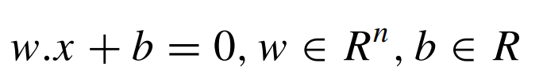
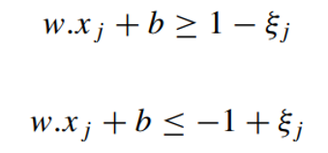
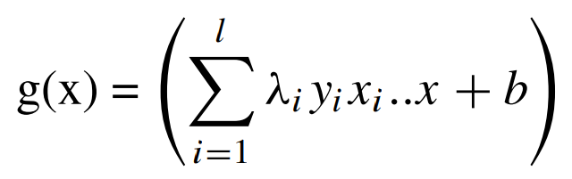
採用方法-SVMClone
SVM：使用超平面將正特徵與負特徵分割為
最大化邊界須滿足下列條件
其實上課時大家都有學過，這裡只是將論文所提公式拿出，讓大家有點印象

Slide 18
採用方法-SVMClone
攻擊檢測流程的定義：
N_{i} | 節點,i = 1,2,…,n
Ne_{i} | N_{i}的鄰居
d_{i,j}，jεNe_{i} | N_{i}與每個Ne的距離
<t,I,{(N_{j}，d_{i,j})} jεNe_{i}}> | 用來取得時間、節點ID和相鄰節點的距離信息
x_{i} | 訓練向量
y_{i} | 標籤向量

Slide 19
採用方法-SVMClone
攻擊檢測流程：
1 | 每個節點Ni在時間t向基站（BS）發送一個包含時間、節點ID和相鄰節點的距離信息。
2 | 基站BS使用SVM分類器來檢測具有不正確距離信息的節點。
3 | SVM 透過利用邊界來確定分割兩類的最佳超平面。
4 | 利用三邊定位找出克隆的節點
5 | 利用監控節點進行二次交叉驗證

Slide 20
採用方法-SVMClone
三邊定位：一種基於測量物體到三個或以上測量點的距離，從而確定物體位置的定位方法。
等效節點：三邊定位所計算出來的節點位子

Slide 21
採用方法-SVMClone
舉個例子：
假設我有3個基站(圓形)如下，現在我要測量目標物(三角形)的位子
我可以透過三角形發送訊號給三個基站，並透過基站收到訊號
的時間差，就可以判斷目標物目前所在的等效位子

Slide 22
採用方法-SVMClone
交叉驗證：為了避免將克隆節點錯誤地解釋為有效節點，監控節點需要對最初被認為是合法的節點進行二次檢查。
在監控節點收到來自基站的驗證請求後，它們通過檢查鄰居表中的節點ID和位置來驗證位置信息。如果存在衝突，那麼這些節點則被確認為克隆節點。

Slide 23
採用方法-MDSClone
MDSClone：因為SVMClone是基於MDSClone的產物，所以MDSClone流程其實與SVMClone流程相似，但沒有SVM去檢測節點的一些信息。

Slide 24
實驗
實驗：利用兩種技術在NS3(Network Simulator 3)中進行模擬並比較，實驗中使用了各種類型的感測器，如運動感測器，環境感測器，還有一些IoT設備像是智能手機、攝像機等等。
實驗評估：攻擊間隔從20秒變化到100秒

Slide 25
實驗
淺談NS3：一個用於研究和模擬計算機網路的開源網路模擬器，主要特點是高性能以及可實際實現現實世界中使用的各種網路協議與技術，這使得研究人員可以進行真實的情境模擬

Slide 26
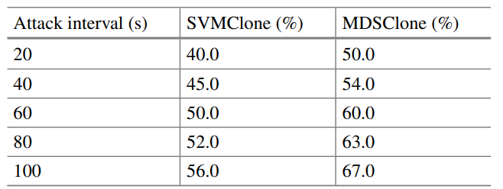
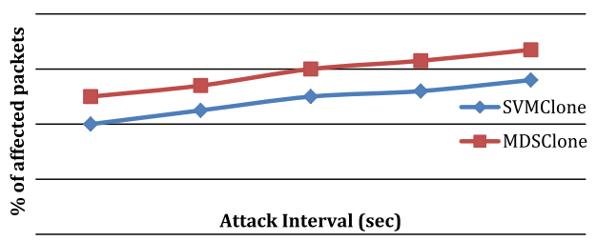
實驗-受影響之封包百分比
這裡有個小問題是在我的認知裡不是攻擊間隔越短越容易受到影響嗎?

Slide 27
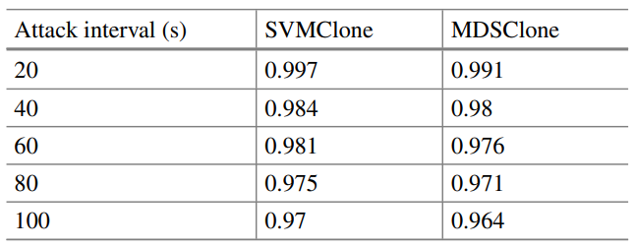
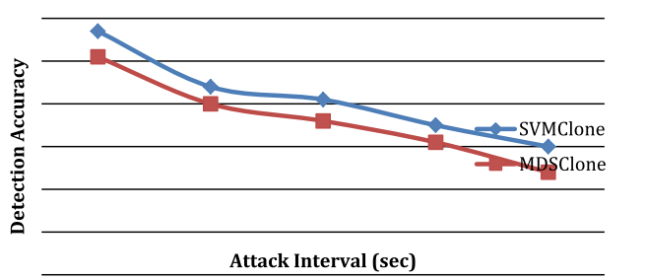
實驗-檢測精度

Slide 28
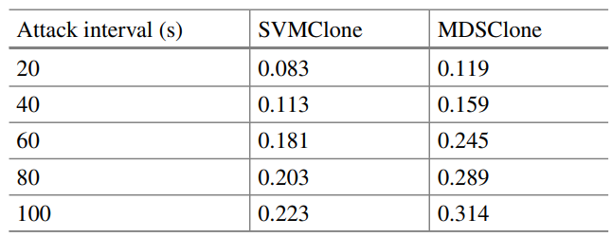
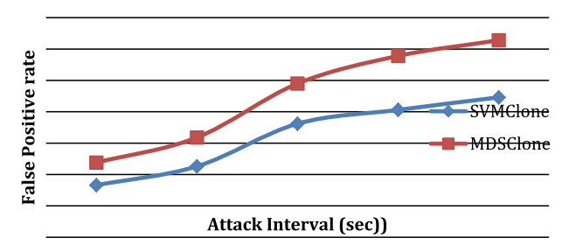
實驗-誤報率

Slide 29
貢獻與優點
1.模型創新應用
2.性能提升

Slide 30
缺點
這邊其實想指出論文存在缺點

Slide 31
為什麼選擇這篇論文報告
…

Slide 32
報告結束
謝謝大家
如果內容有錯或講解有誤的地方
非常歡迎指教

